Slide 1
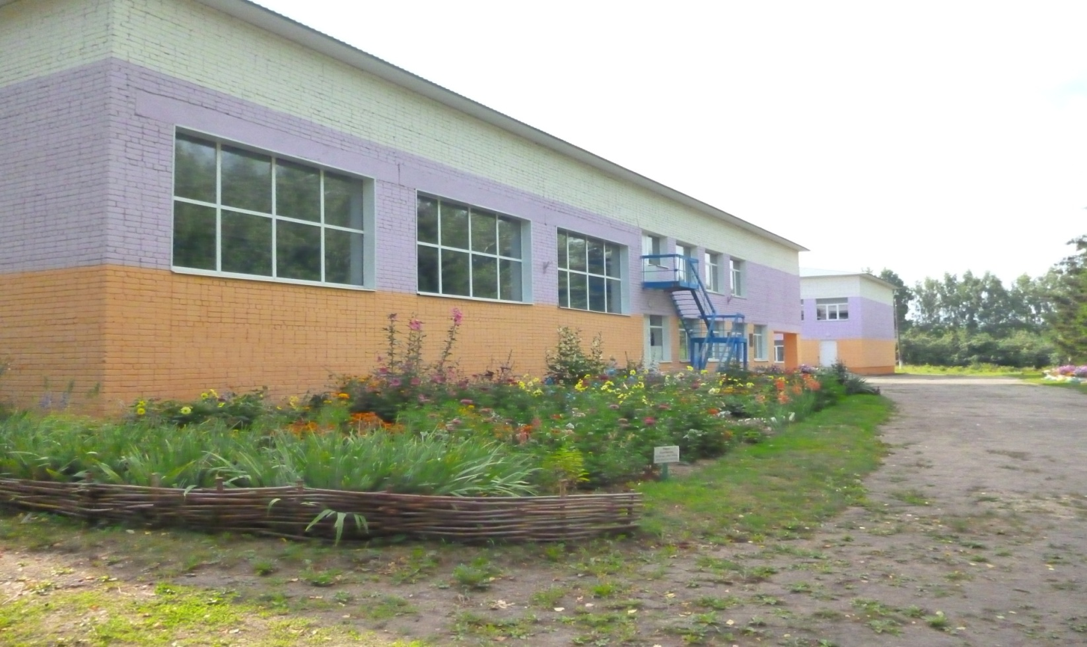
Ученическое самоуправление
в МБОУ «Айбашская СОШ»

Slide 2
Ученическое самоуправление –
форма организации жизнедеятельности коллектива учащихся, обеспечивающая развитие их самостоятельности в принятии и реализации решений для достижения общественно значимых целей.

Slide 3
Ученическое самоуправление основывается на:
Закон Российской Федерации «Об образовании» от 29 декабря2012 года N 273-ФЗ
Районная целевая программа «Развитие воспитательной системы в образовательном пространстве МО Высокогорский район на 2006-2010 гг»;
Концепция модернизации российского образования на период до 2010 года, утвержденная распоряжением Правительства РФ на период до 2010г;
Закон РФ от 24.06.1999 №120 «Об основах системы профилактики безнадзорности и правонарушений несовершеннолетних»;
Постановление Правительства Российской Федерации «О приоритетных направлениях развития образовательной и воспитательной систем Российской Федерации» от 9.12.2004 №47;
Постановление Правительства Российской Федерации «Федеральная целевая программа развития образования Российской Федерации на 2006-2010 годы» от 23.12. 2005 г. .№ 803;
Программа развития воспитания в системе образования России;
Конвенция о правах ребенка (ратифицирована 13.061990г Верховным Советом СССР).

Slide 4
Цель деятельности ученического самоуправления
Формирование и развитие социально активной, гуманистически направленной личности с осознанной гражданской позицией, чувством национальной самосознательности. Подготовка учащихся к участию в общественном самоуправлении, сотрудничество с педагогическим коллективом и организация внеурочной деятельности. Стимулирование учащихся к социальной активности и творчеству, воспитание гражданина с высокой демократической культурой.

Slide 5
Документы, регламентирующие сферу полномочий администрации учреждения образования и органов ученического самоуправления
Положение об Ученическом Совете
Устав МБОУ «Айбашская СОШ»
Правила для учащихся
Положение об ученическом самоуправлении
В основу этих документов положены нравственные ценности, определенные самими коллективами и направленные на уважение личности воспитанников, их самостоятельности, взглядов и суждений, достоинства и чести

Slide 6
Партнеры органов
ученического самоуправления
в образовательном учреждении – педсовет, родительский совет, объединения дополнительного образования;
в районе –отдел образования Высокогорского муниципального района

Slide 7
Через систему самоуправления ребёнок:
социально определяется;
формируется позитивный социальный опыт;
происходит гражданское становление личности;
решается проблема развития патриотических чувств;
учится управлять собой, своей жизнью в коллективе.

Slide 8
Содержание деятельности школьного самоуправления
Содержание работы школьного самоуправления определяется исходя из ведущих видов деятельности, характерных для нашей школы. Такими видами деятельности являются:
Познавательная деятельность – встречи с интересными людьми, интеллектуальные игры, диспуты, конференции, консультации (взаимопомощь учащихся в учебе), разработка проектов и их реализация.
Трудовая деятельность – забота о порядке и чистоте в школе, благоустройство школьных помещений, организация дежурства;
Спортивно-оздоровительная деятельность - организация работы спортивных секций, спартакиад, соревнований, дней здоровья;
Художественно-эстетическая деятельность - концерты, фестивали, праздники, конкурсы, выставки, встречи;
Информационная деятельность – письменная информация о жизни классов школы;
Вся деятельность планируется самими учащимися, в ходе реализации плана учащимся оказывается помощь, как на классном, так и на общешкольном уровне.

Slide 9
Школьный уровень
Структура Ученического Совета
Представители классов с 5 по11
Ученический совет
Отделы по направлениям:
«Образование»
«Спорт»
«Культура досуга»
«Безопасность и труд»
«Информация»
временные творческие группы
инициативные группы (9-11 классы)
коллективы классов

Slide 10
Список ученического совета
Председатель – Зиннатуллин Тагир ,ученик 11 класса
Руководитель отдела «Образование» - Тазиева Алина ученица 8 класса
Руководитель отдела «Спорт» - Шаяхметов Ильнур,
ученик 11 класса
Руководитель отдела «Культура» -Лотфуллина Айзиря, ученица 10 класса
Руководитель отдела «Безопасность» - Хайруллин Разиль, ученик 11 класса
Руководитель отдела «Информация» - Валиева Лейсан, ученик 9
класса

Slide 11
Девиз органов ученического самоуправления
РАЗВИТИЕ УЧЕНИЧЕСКОГО САМОУПРАВЛЕНИЯ
Думать коллективно,
Работать оперативно,
Спорить доказательно
Для всех обязательно.

Slide 12
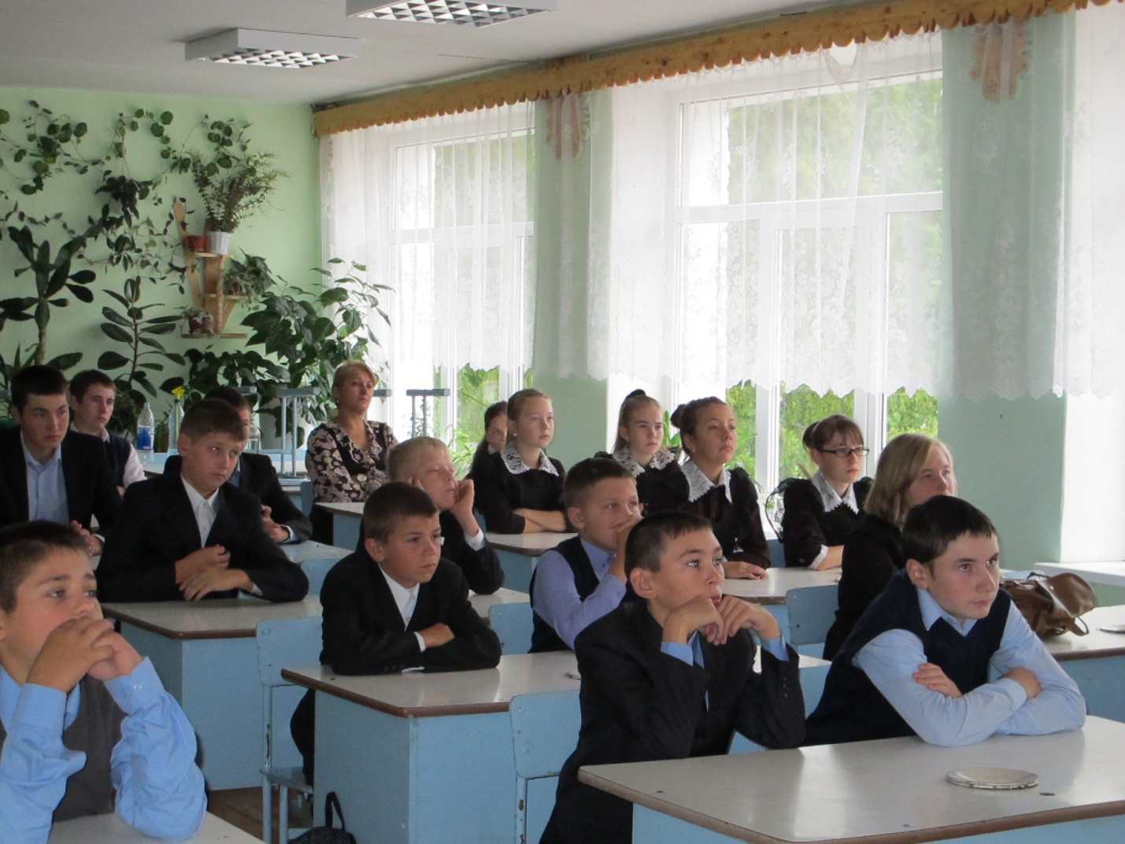
Слет представителей активов классов

Slide 13
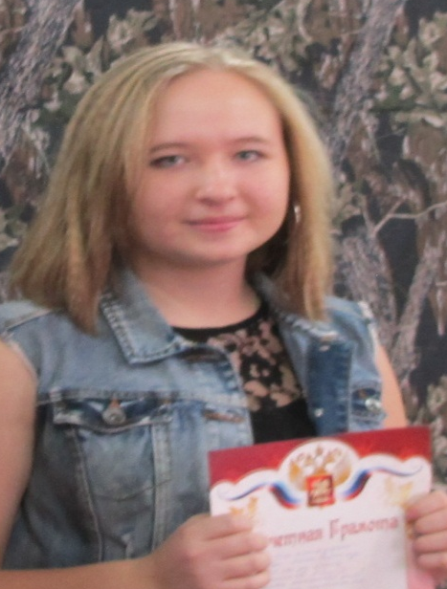
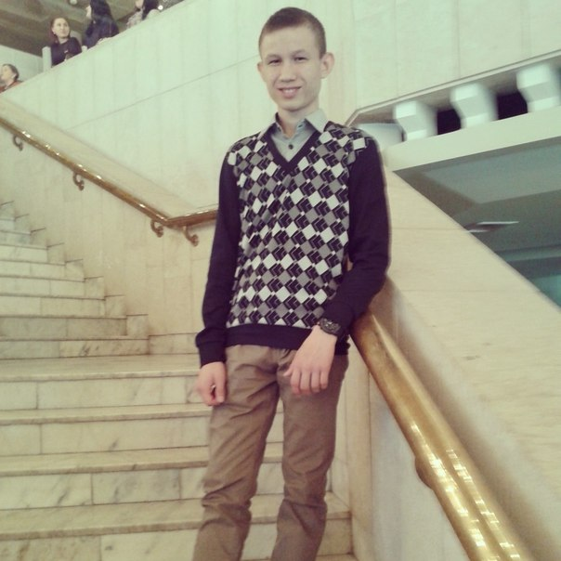
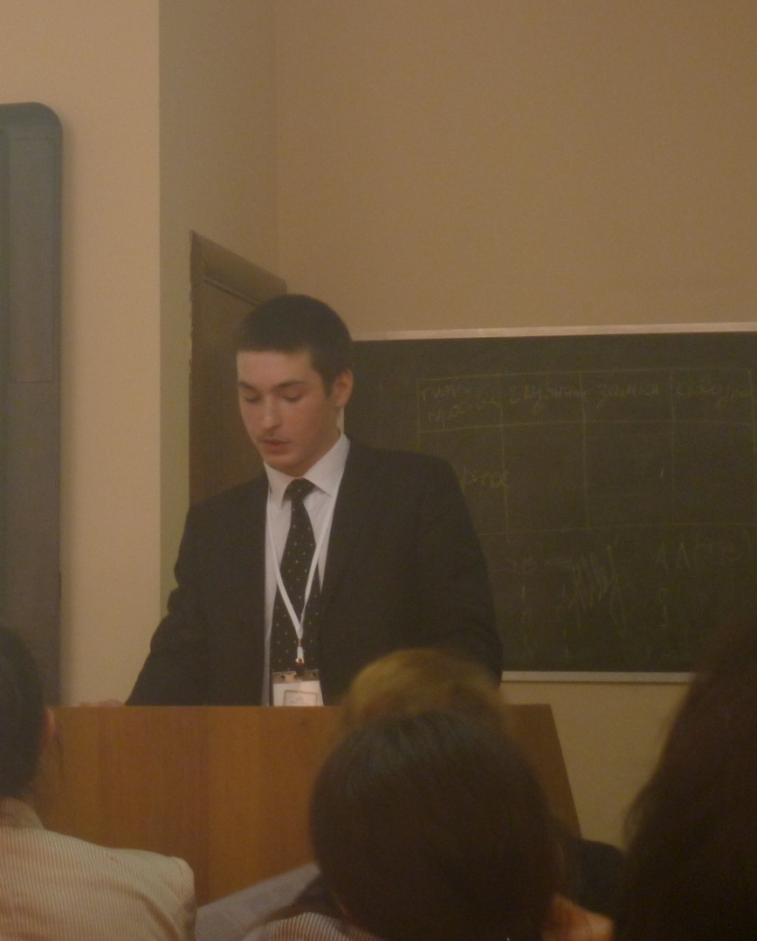
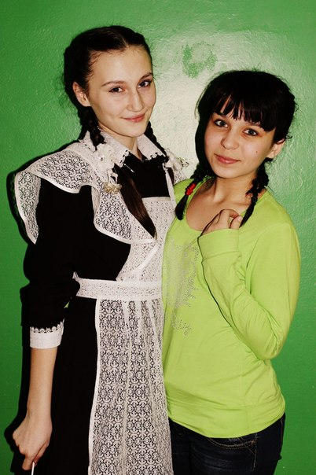
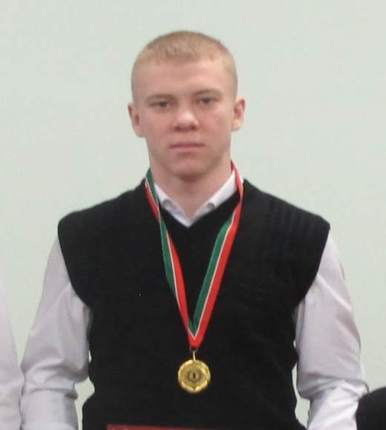
Руководитель отдела «Информация»
- Валиева Лейсан
Руководитель отдела
«Безопасность»
Хайруллин Разиль
Председатель совета
Зиннатуллин Тагир
Руководитель отдела «Культура» -Лотфуллина Айзиря
Руководитель отдела «Спорт»
Шаяхметов Ильнур

Slide 14
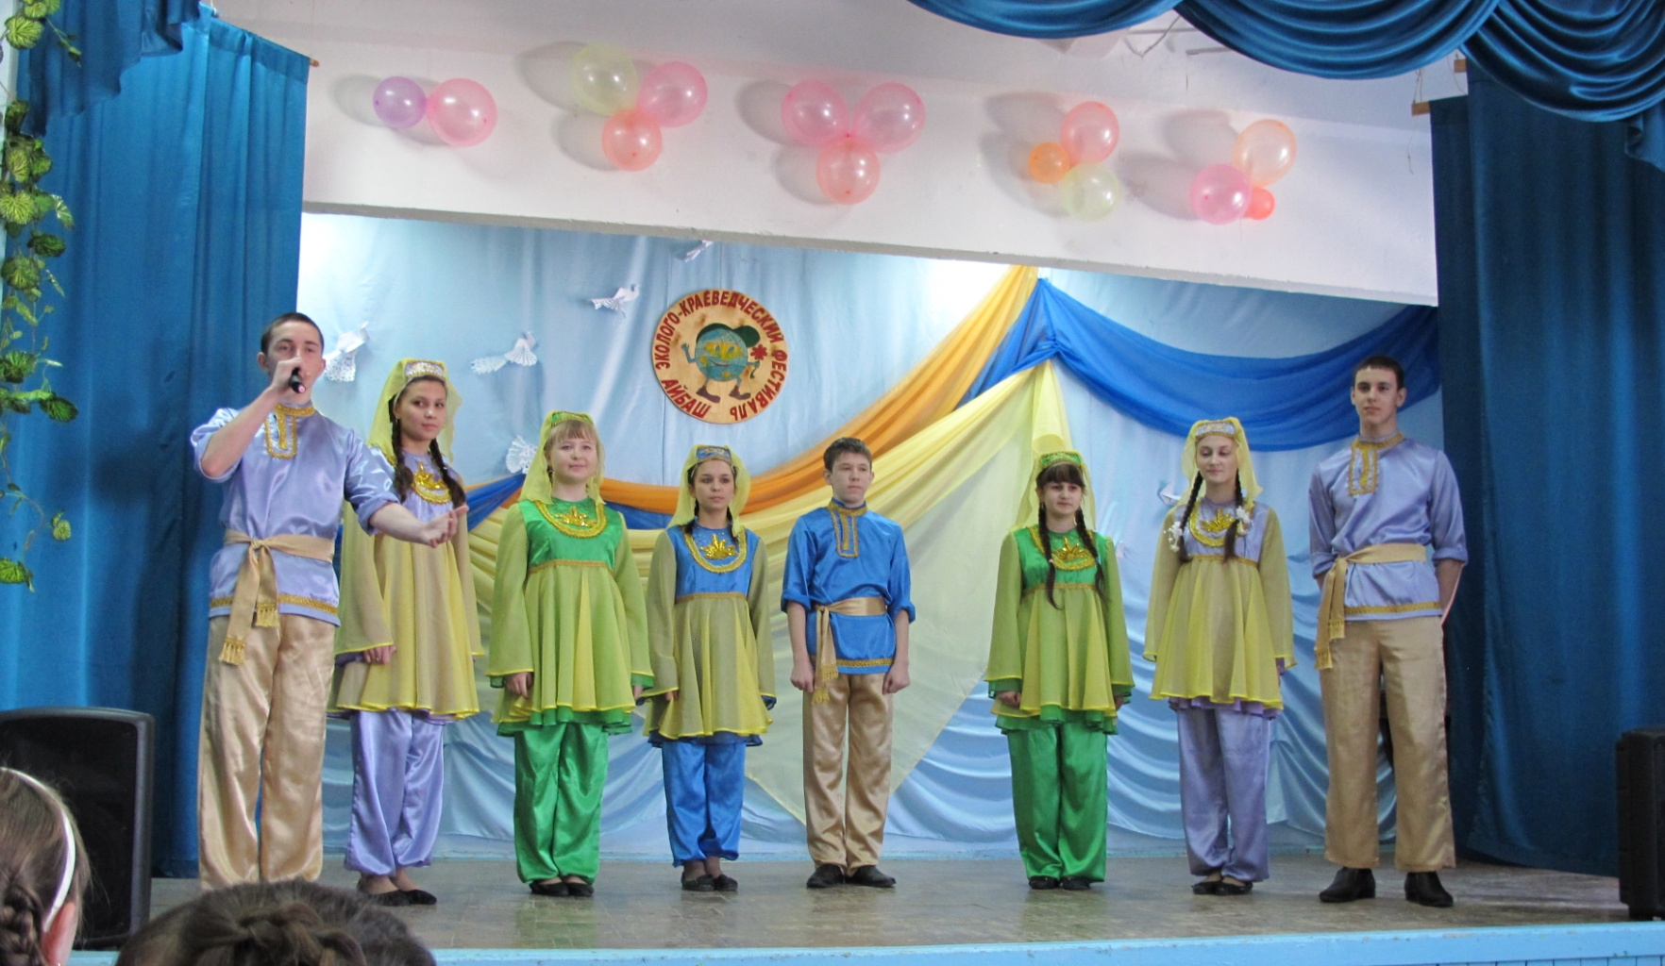
ОТКРЫТИЕ «ЭКОЛОГО-КРАЕВЕДЧЕСКОГО ФЕСТИВАЛЯ»

Slide 15
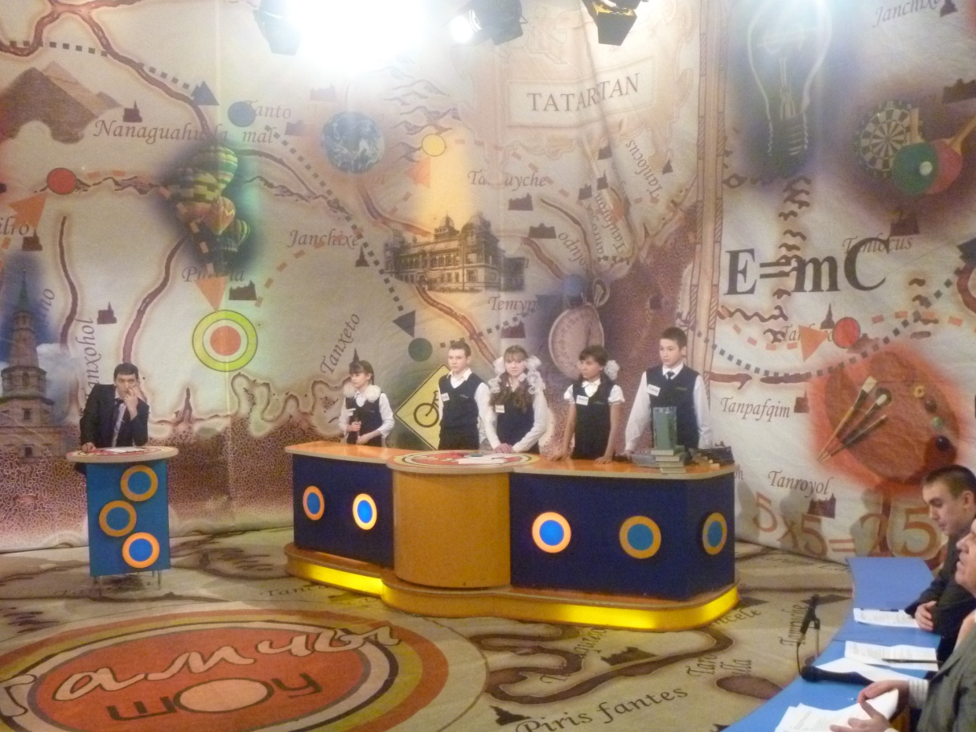
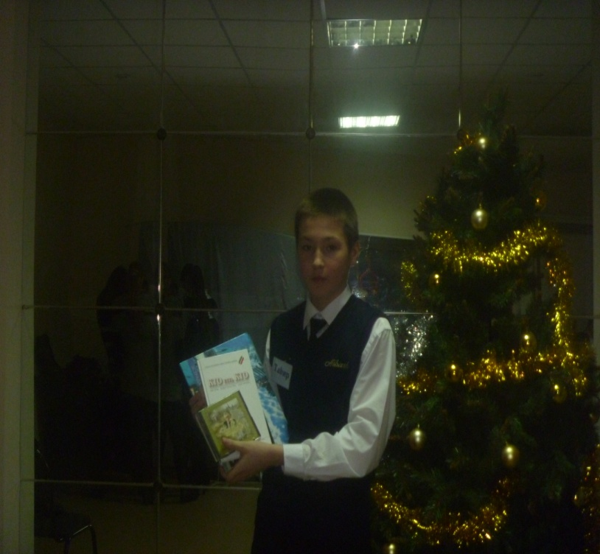
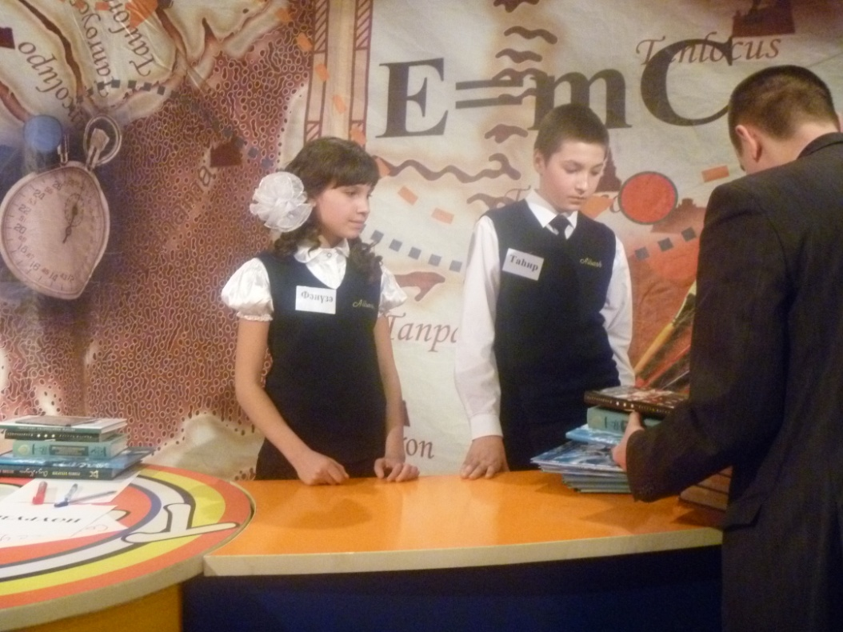
Участие на интеллектуально-развлекательной игре "Тамчы-шоу

Slide 16
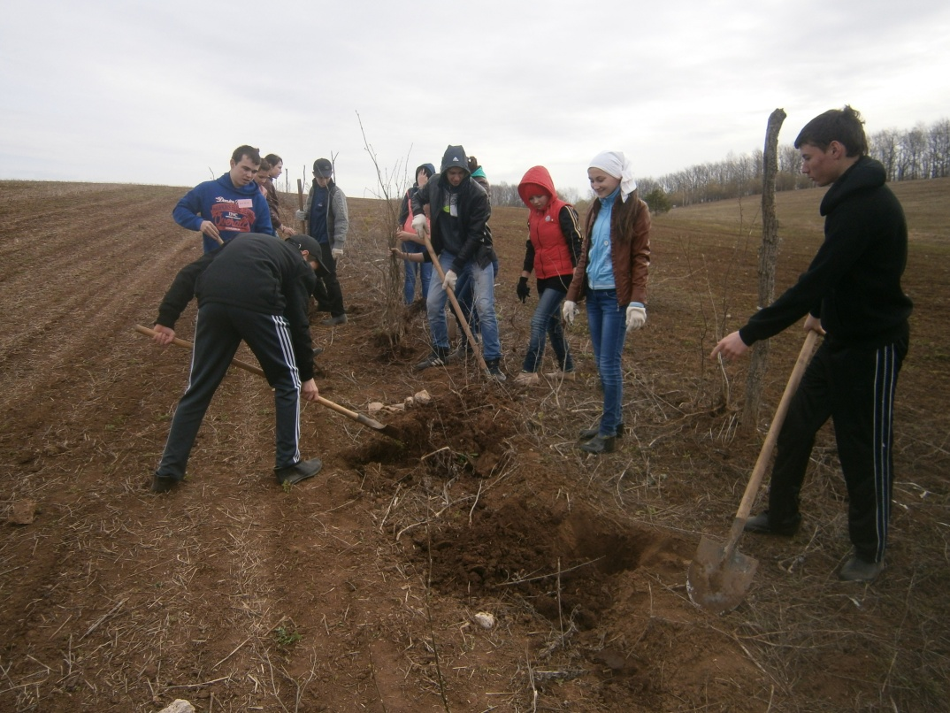
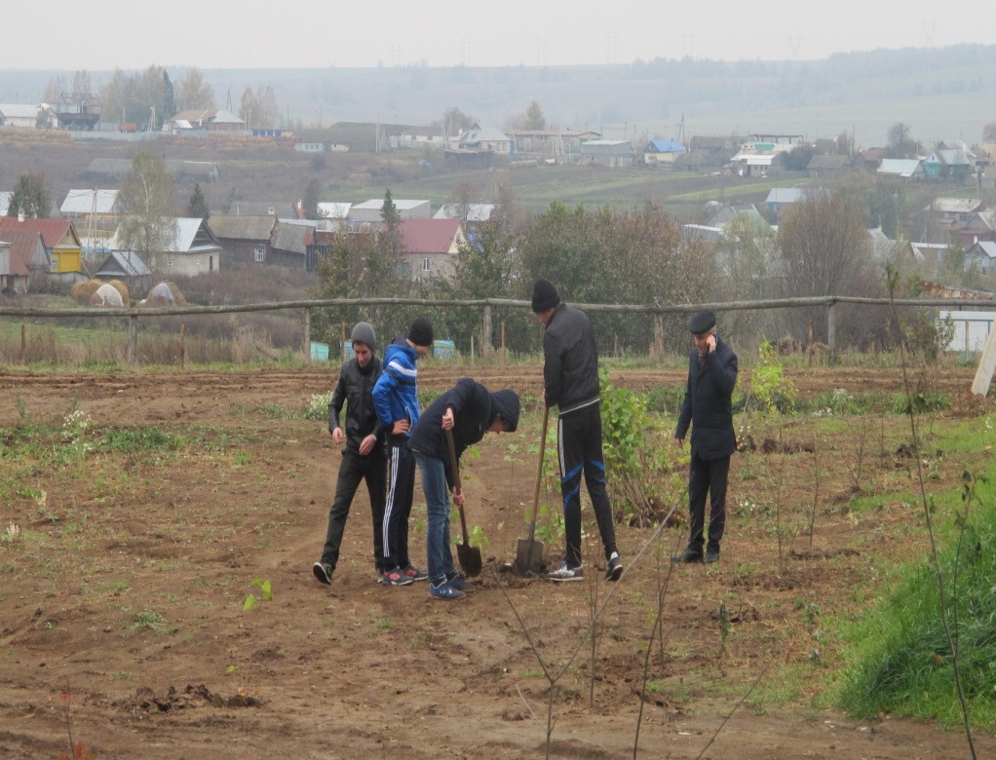
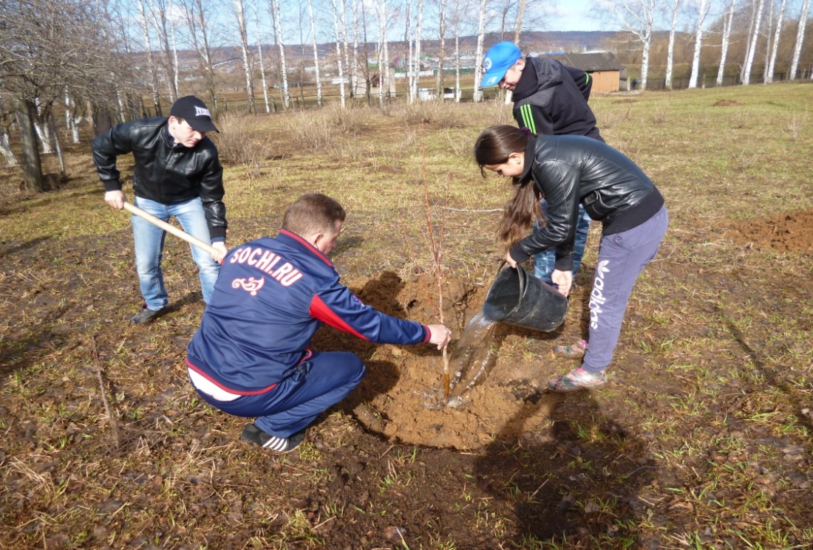
Акция по посадке деревьев к 70-летию Великой Победы

